Slide 1
R·三年级数学上册
三
毫米、分米和千米
练习五

Slide 2
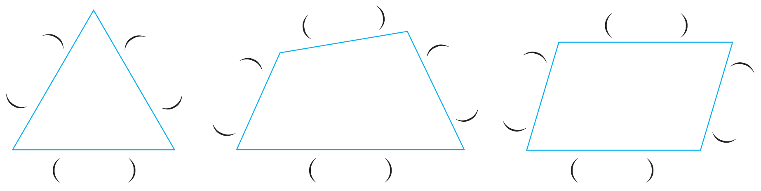
1
量出每条边的长度（用毫米作单位）。
【课本23页 练习五 第1题】
24mm
32mm
30mm
30mm
25mm
21mm
20mm
21mm
30mm
42mm
32mm

Slide 3
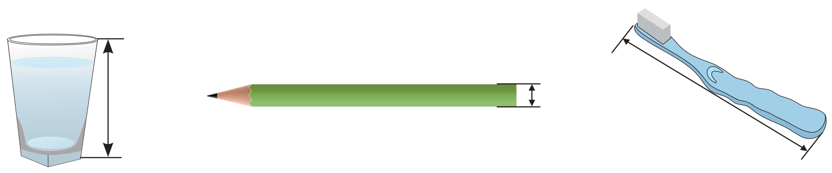
2
在（ ）里填上合适的长度单位。
【课本23页 练习五 第2题】
高1（ ）
粗7（ ）
长16（ ）
分米
毫米
厘米

Slide 4
3
【课本23页 练习五 第3题】
9
1
90厘米=（ ）分米
100毫米=（ ）分米
2米=（ ）厘米
6分米=（ ）厘米
200
60

Slide 5
4
在 里填上“>”“<”或“=”。
【课本23页 练习五 第4题】
>
<
=
5分米 5毫米
8毫米 2厘米
6厘米 60毫米
>
<
1米 7分米
9毫米 3分米
4分米 4米
=

Slide 6
5
按要求画线段。
【课本23页 练习五 第5题】
（1）画一条长5厘米8毫米的线段。
5厘米8毫米
（2）画一条长1分米短3厘米5毫米的线段。
1分米－3厘米5毫米
=6厘米5毫米
6厘米5毫米

Slide 7
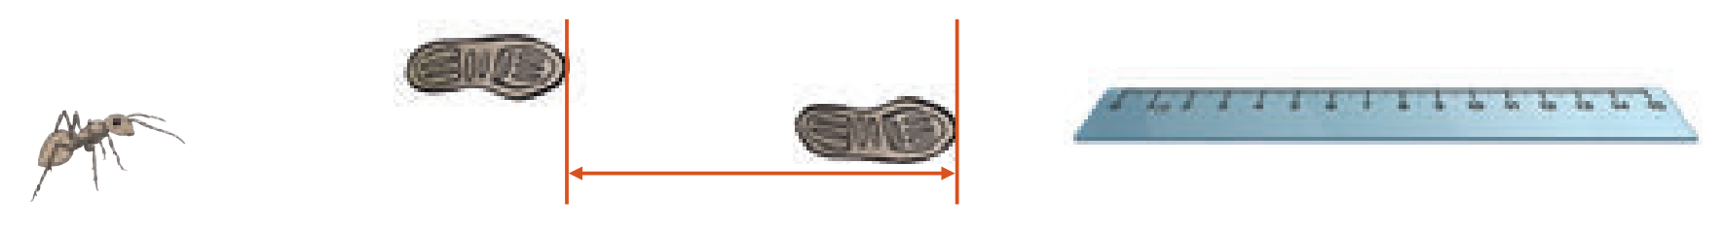
6
在（ ）里填上合适的单位或数。
【课本24页 练习五 第6题】
身长6（ ）
毫米
一步长5（ ）
分米
厚（ ）毫米
2

Slide 8
7
【课本24页 练习五 第7题】
要测量的量 | 估计的结果 | 测量的结果
粉笔的长
文具盒的长
课桌的长

Slide 9
8
一根长4分米的绳子，对折后再对折，每段绳子有多长？
【课本24页 练习五 第8题】
4÷2 = 2（分米）
2÷2 = 1（分米）
答：每段绳子长1分米。

Slide 10
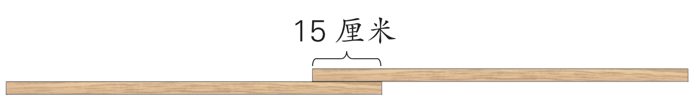
9
把两块各长8分米的短木板拼接成一块长木板，重叠钉在一起的部分是15厘米。这块长木板的长度是多少？
【课本24页 练习五 第9题】
8分米=80厘米
80+80-15=145（厘米）
答：这块长木板的长度是145厘米。

Slide 11
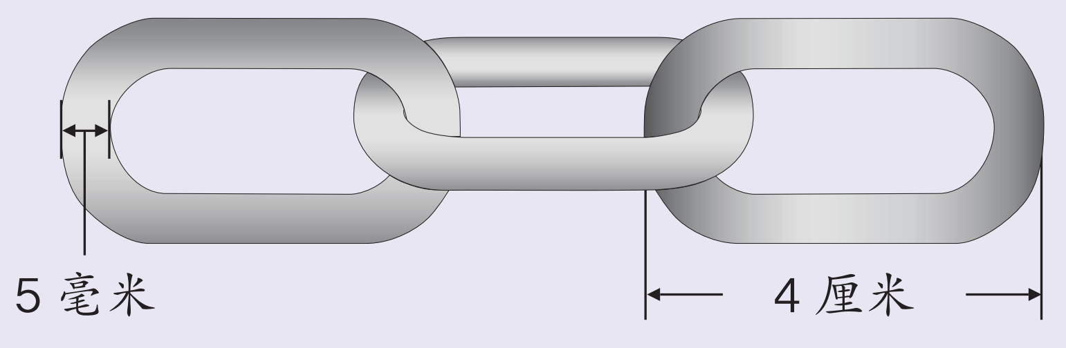
思考题
【课本24页 练习五 思考题】
有一些大小相同的铁环连在一起，拉紧后如下图。
这3个铁环连在一起有多长？
5+5=10（毫米）
10+10=20（毫米）
4厘米=40毫米
40+40+40-20=100（毫米）
答：这3个铁环连在一起长100毫米。

